Slide 1
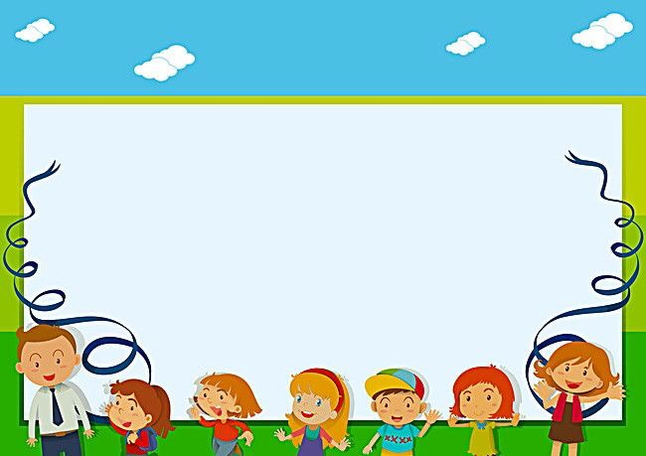
TRƯỜNG TIỂU HỌC MỸ ĐỨC 1
Tập thể lớp 2B kính chào quý thầy cô về dự giờ, thăm lớp

Slide 2
Hoạt động trải nghiệm
CHỦ ĐỀ 6: CHĂM SÓC VÀ PHỤC VỤ BẢN THÂN
Trang 54

Slide 3
- Sắp xếp được đồ dùng sinh hoạt cá nhân ngăn nắp, gọn gàng.
- Thực hiện được một số công việc nhà phù hợp với lứa tuổi.
- Thực hiện được một số công việc tự chăm sóc và phục vụ bản thân.

Slide 4
HOẠT ĐỘNG GIÁO DỤC THEO CHỦ ĐỀ
(TIẾT 2)
Hoạt động 1: Chơi trò chơi “Tiếp sức”
Sắp xếp các tranh vào hai nhóm:
- Đồ dùng trong tranh được sắp xếp ngăn nắp, gọn gàng.
- Đồ dùng trong tranh để lộn xộn, bừa bãi.

Slide 5
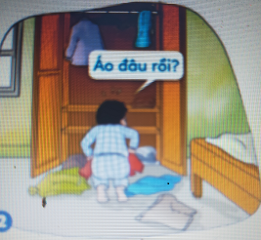
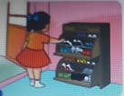
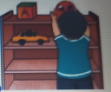
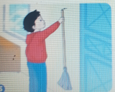
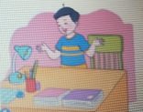
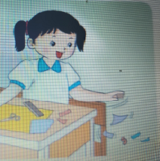
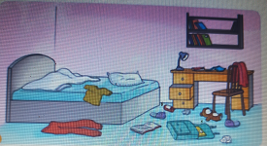
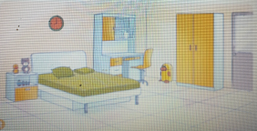
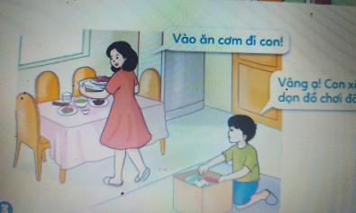
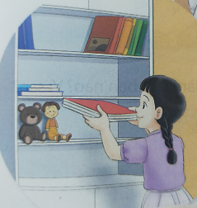
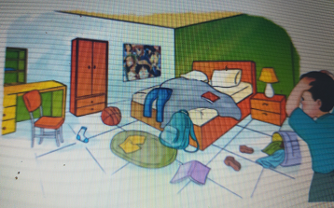

Slide 6
Đồ dùng trong tranh được sắp xếp ngăn nắp, gọn gàng.
Đồ dùng trong tranh để lộn xộn, bừa bãi.

Slide 7
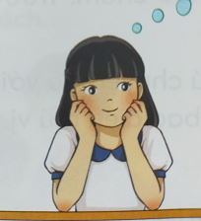
Hãy nêu cảm nghĩ của các em
về trò chơi vừa chơi xong?

Slide 8
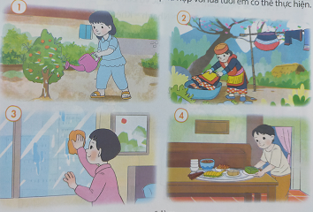
Hoạt động 2: Nhận biết những việc nhà em có thể thực hiện
1. Trao đổi về những công việc nhà phù hợp với lứa tuổi em có thể thực hiện.
Bạn đang tưới cây.
Bạn đang phơi quần áo.
Bạn đang lau cửa kính.
Bạn đang dọn thức ăn ra mâm cơm.

Slide 9
2. Ghi lại những việc nhà mà em sẽ làm.
Một số việc nhà mà em có thể làm:
Quét nhà, lau nhà.
Trông em giúp mẹ.
Nhặt rau.
Rửa chén,…
……

Slide 10

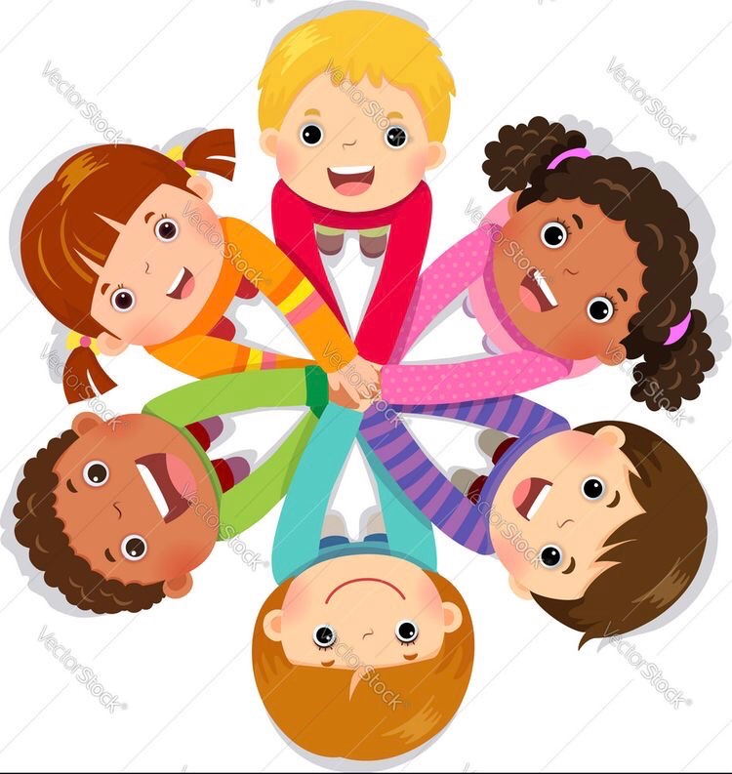
CỦNG CỐ - DẶN DÒ

Slide 11



Tiết học đến đây là hết.
Chúc các em chăm ngoan, học giỏi

